Slide 1

女权造谣系列
（第三期）
男人，你今天背锅了吗？

Slide 2
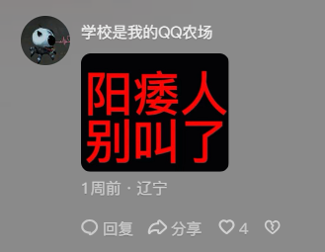

前言
这个系列一直不受欢迎。
我也不明白，我辟谣怎么还有人骂我？
直到某次冲浪时看到这句话，啊，完全理解了：
“石头扔出去叫的最欢的就是被砸中的” ——北师大电梯事件

Slide 3
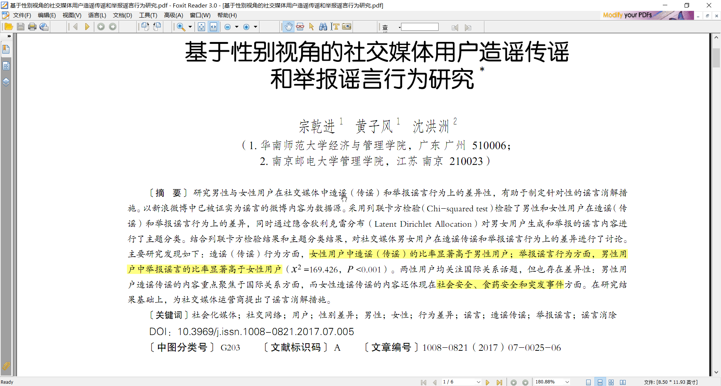
谣言一：男性喜欢造谣
所以这些人是长发男性吗？

Slide 4
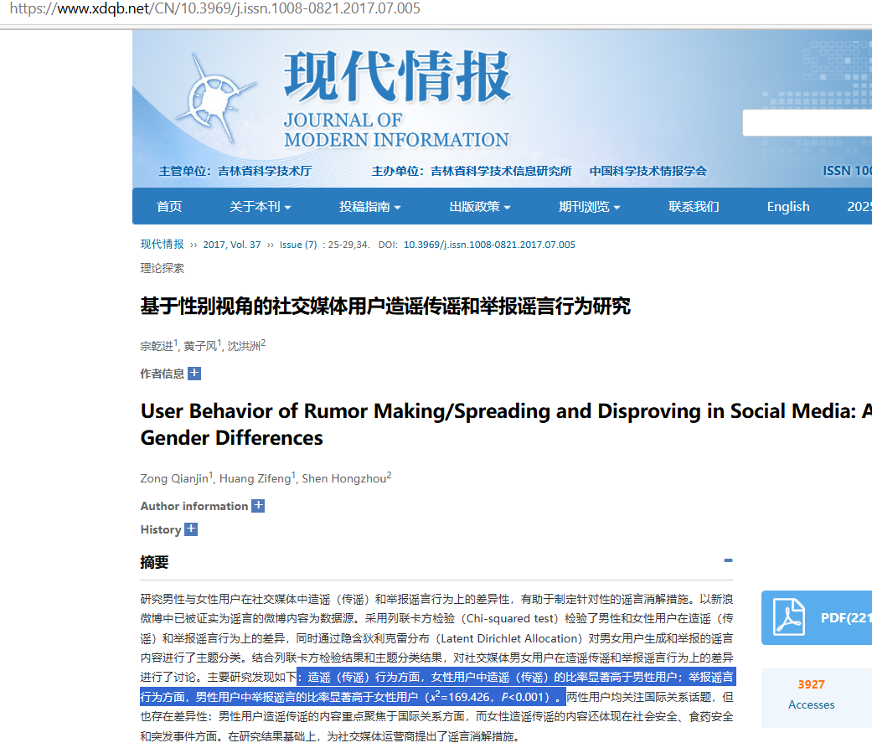
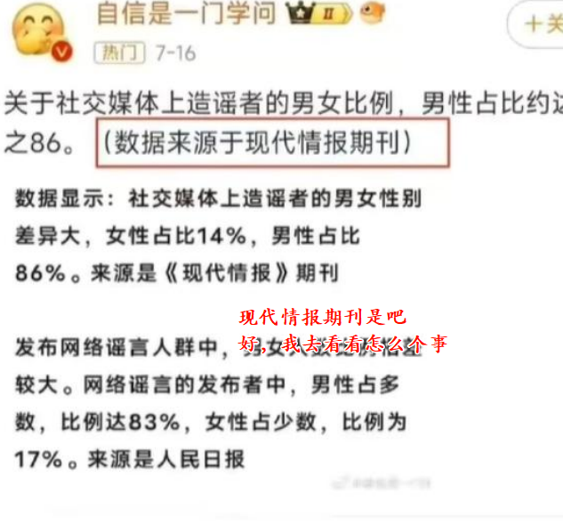
更搞笑的在于：我找到这篇论文的原因：是看了一位女权主义者造谣的微博帖子
诶呦~，不是说男的造谣比例远比女的大吗？
怎么我亲自去查怎么变另一个结果了呢？

Slide 5
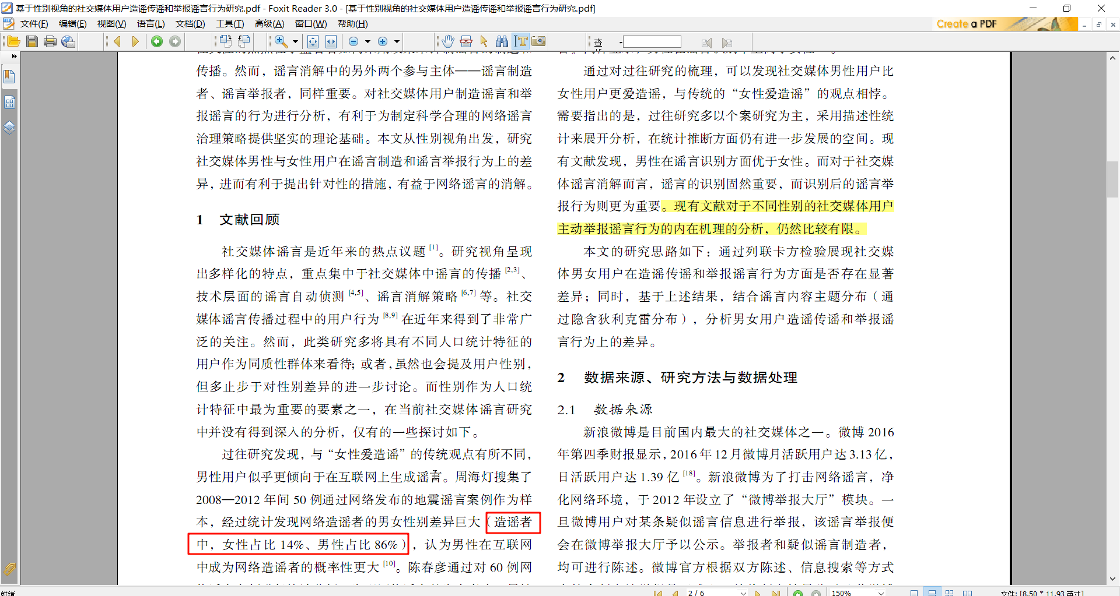
当然，这个女权主义者86%和14%的数据并非凭空而来，在三位博士开头的“文献回顾”部分中有提到过这个数据。（估计是某些女权主义者抄作业的时候把答案抄错地方了）
首先，这个数据已经是2008-2012年（13-17年前）的数据了，并且在后文提到：“现有文献对于不同性别的社交媒体用户主动举报谣言行为的内在机理的分析，仍然比较有限。”
当然，这也反映出女权主义者们为了抹黑另一性别真的没啥底线。

Slide 6
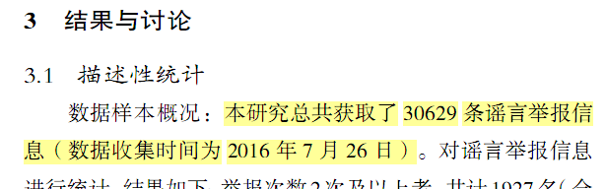
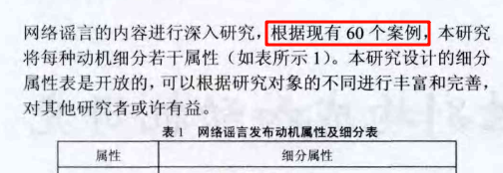
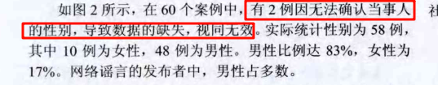
刚才那位女权主义者列举的另外一篇论文《网络谣言制造者的性别构成和动机研究--基于60例典型案例的统计分析》只收取了60个案例（但实际上，有2个案例无法确定性别，所以有效的只有58个案例），和宗乾进、黄子风、沈洪洲的《基于性别视角的社交媒体用户造谣传谣和举报谣言行为研究》30629个案例。数量相差较为悬殊。

Slide 7
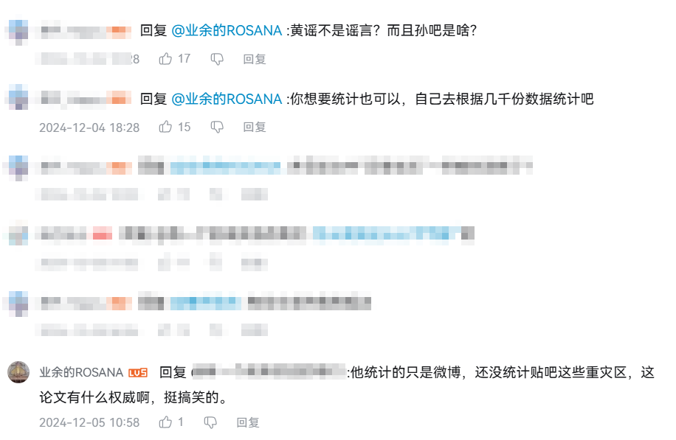
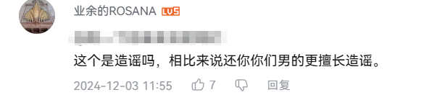
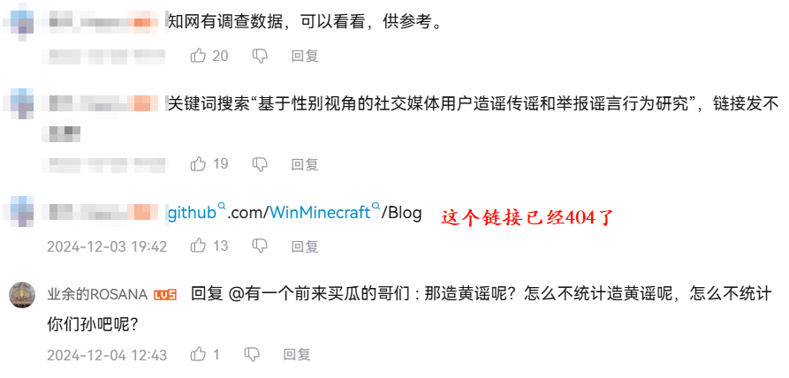
有反驳认为三位博士的这篇数据仅调查了“微博”平台。没有统计“贴吧”，所以数据不严谨。
看以下案例

Slide 8
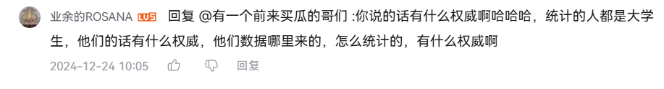
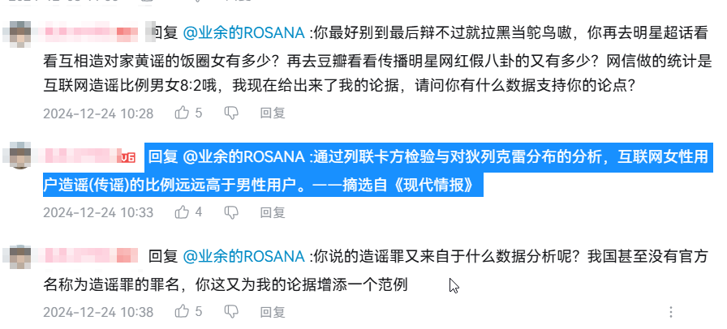
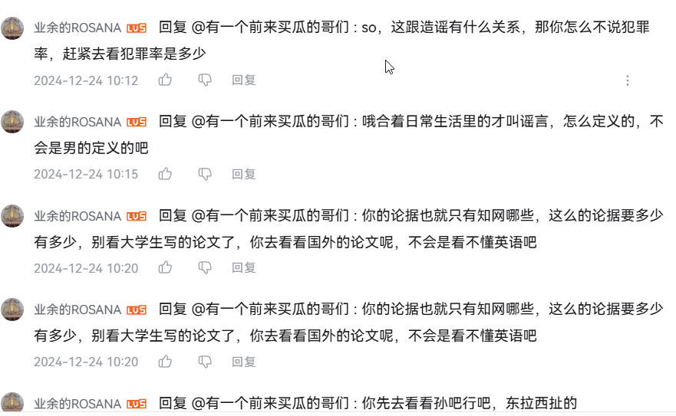
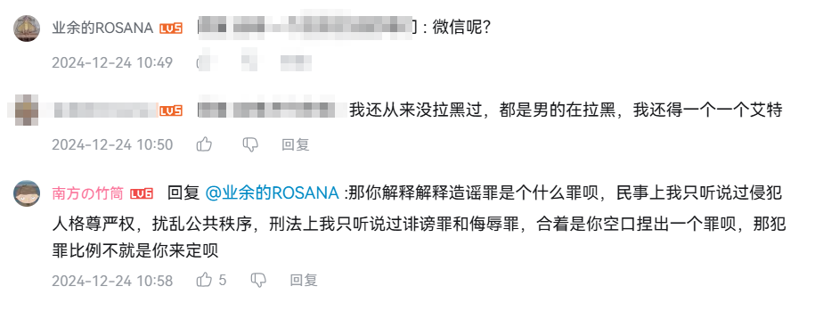

这是我头一次觉得某些女的听不懂人话

Slide 9
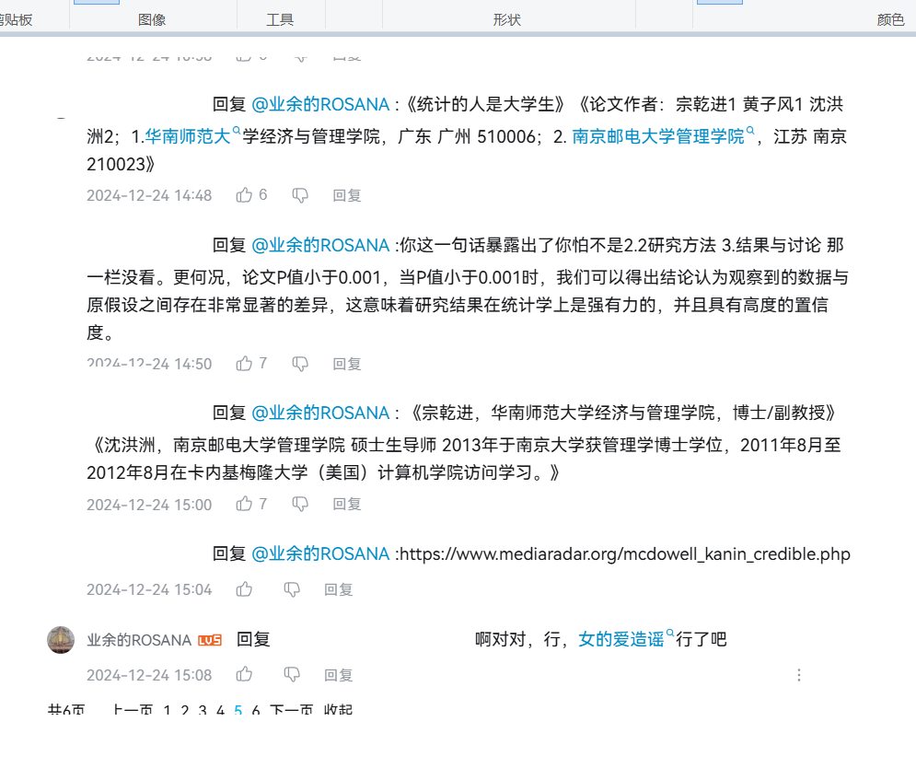
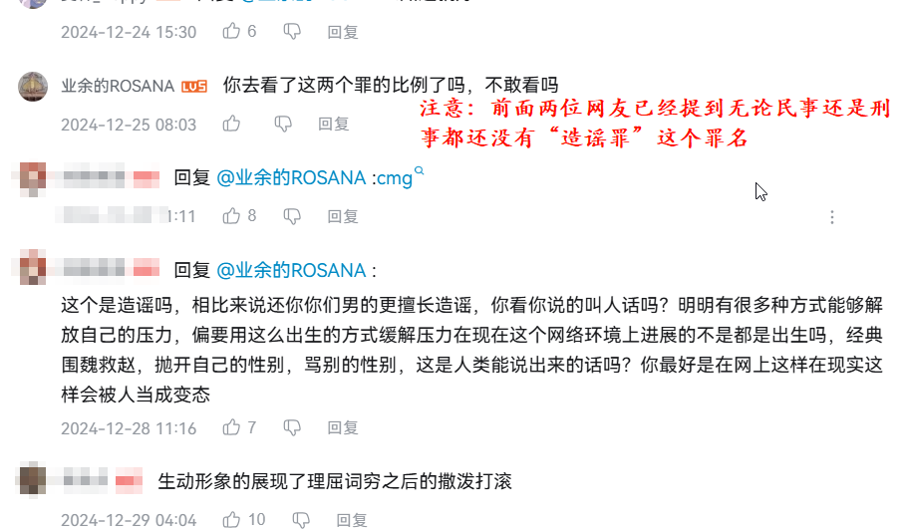

Slide 10
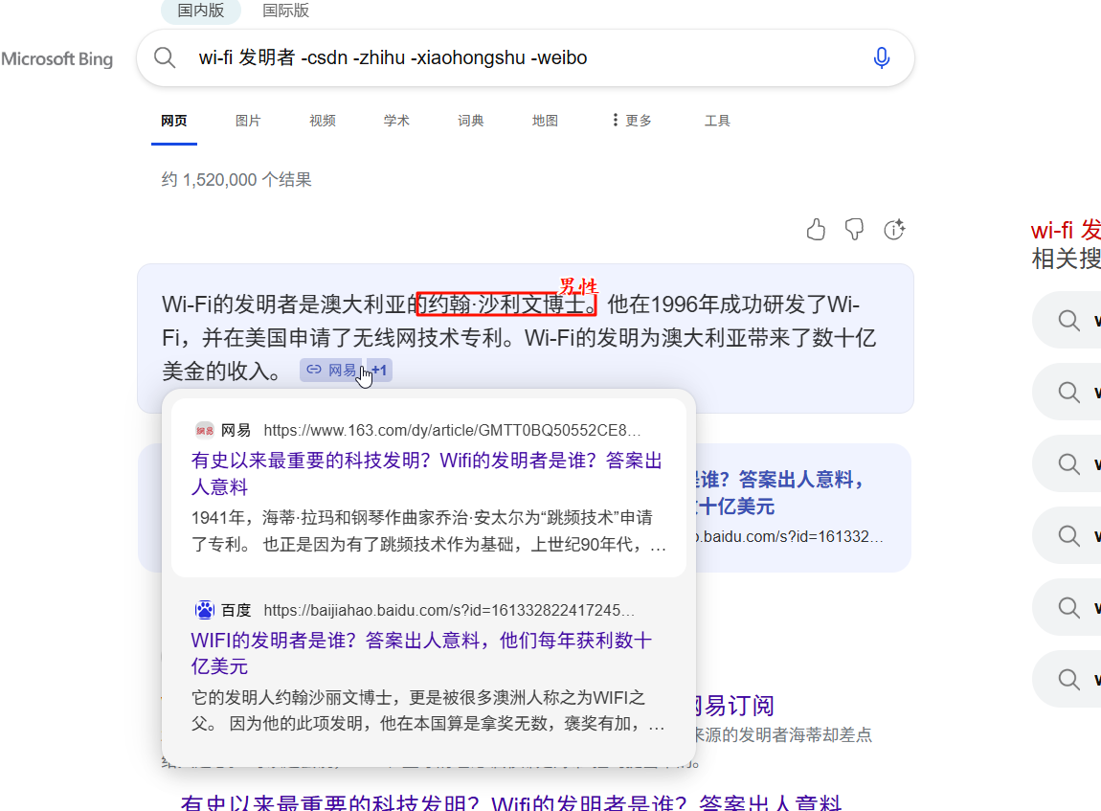
谣言二：WiFi的发明者是女性？错！！！
海蒂拉玛及乔治安塞尔（男）只是共同发明了“跳频技术”，给WiFi的发明奠定了基础，并非WiFi的直接发明者，WiFi的直接发明来自于
澳大利亚联邦科学与工业研究组织（CSIRO，全男成员）在1990年代研发的无线调制技术，直到 1999 年才被命名为“WiFi”。
（将海蒂拉玛说成WiFi的发明者，就好比将炸弹和原子弹说成是中国人发明的，毕竟中国人发明了火药，更何况跳频技术还是男女两人的共同成果，到某些女权主义者嘴里反倒是变成了海蒂拉玛的成果。
如果海蒂拉玛知道这件事，她巴不得从坟墓里跳出来给女权主义者们一巴掌）

Slide 11
DNA的发现者是女性？错！！！
首先沃森和克里克确实受富兰克林的 51 号照片的启发，从而提出DNA双螺旋结构模型，不得否认富兰克林的贡献，但最终DNA双螺旋结构是由沃森和克里克推导出且证实的，并在《Nature》上发布了完整的论文，而富兰克林最终并没能证实以及成功建立模型。所以沃森和克里克才是DNA双螺旋结构最大且关键贡献者，且严格来讲以上是DNA双螺旋结构的发现，而DNA作为物质早在1869年就被弗雷德里希·米歇尔（男）发现

Slide 12
世界上第一个程序员是女性？错！！！
阿达·洛夫莱斯在1843年为分析机编写的算法只能算是现代计算机程序的理论雏形及设想，并未实际执行。第一个提出了计算机程序控制的基础概念的是康拉德·楚泽（男），并且在 1941年制造出世界上第一台能编程的计算机Z3，他也是通用计算机编程语言的发明者，而世界上第一台真正意义是的电子计算机于 1946 年由莫克利（男）和艾克特（男）发明
总结：小媮经典逻辑：只要有女性出现（尽管只贡献了 1%），那所有的成果都归功于全体女性

Slide 13
感谢观看

